Slide 1
«Социальная адаптация личности и проблемы её формирования в современном мире».
Семинар заместителей директоров по воспитательной работе образовательных учреждений Нытвенского муниципального района

Slide 3
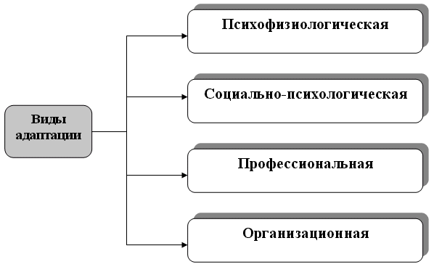
Социальная адаптация - процесс приспособления, освоения личностью или группой новых для неё социальных условий или социальной среды.

Slide 5
Наши первоклассники станут выпускниками в 2026 году

Slide 6
Будущее уже настало!
«Чтобы стать учителем, вы должны быть пророком, потому что вам придётся подготовить людей к миру через тридцать или пятьдесят лет в будущем»
Карл Фердинанд Браун

Slide 7
Атлас профессий будущего
Образование:
Модератор
Разработчик образовательных
траекторий
Тьютор
Организатор проектного
обучения
Координатор образовательной
онлайн платформы
Ментор стартапов
Игромастер
Игропедагог
Тренер по майнд-фитнесу
Разработчик инструментов
обучения состояниям сознания

Slide 8
Навыки XXI века
Критическое мышление
Исследовательские навыки
Проектное мышление
Креативность
Инициативность
Медиаграмотность
Коммуникативность
Глобальное сознание
Толерантность
Ответственность
Межкультурная компетентность
Навыки публичного выступления
Здоровый образ жизни

Slide 9
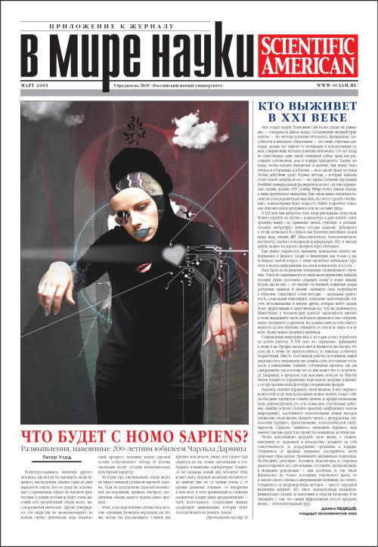
Кто выживет в XXI веке?

Slide 10
Успешные стратегии, используемые в МАОУ Гимназия Нытвы, способные развивать у учеников навыки XXI века
Образовательная среда, ориентированная на успех.
Образовательные события, направленные на получение метапредметных результатов.
Выстраивание партнёрских отношений с учениками
Новые технологии в обучении, направленные на развитие мышления учеников.
Проектная и исследовательская среда.
Открытость образовательного пространства

Slide 11
